Slide 1
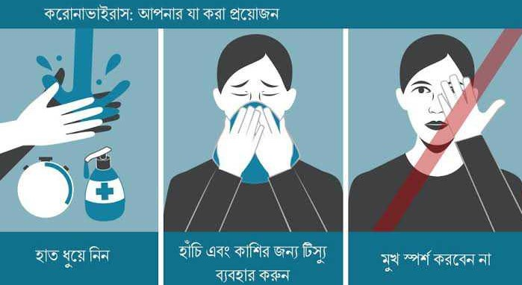

Slide 3
নীল রতন বাগচী সহকারী শিক্ষক (বিজ্ঞান) চাঁদ সুলতানা বালিকা বিদ্যালয়, কুষ্টিয়া-৭০০০ nrbsir@gmail.com | শ্রেণী: অষ্টম বিষয়: বিজ্ঞান অধ্যায়: প্রথম (প্রাণীজগতের শ্রেণিবিন্যাস) সময়: ৪০ মিনিট

Slide 4
শিখনফল
এই অধ্যায় পাঠ শেষে আমরা…
অমেরুদন্ডী প্রাণির শ্রেণিবিন্যাস করতে পারব।
জীবজগতের শ্রেণীবিন্যাসের প্রয়োজনীয়তা ব্যাখ্যা করতে পারব।

Slide 5
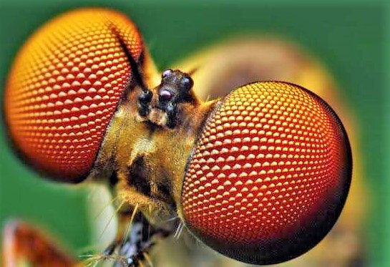
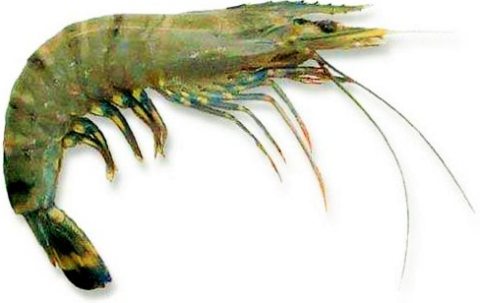
ছবিটি লক্ষ্য কর
শক্ত আবরণী
পুঞ্জাক্ষি
সন্ধিযুক্ত উপাঙ্গ
অ্যান্টেনা

Slide 6
গ্রিক arthro অর্থ যুক্ত এবং pods অর্থ পদ থেকে Arthropoda শব্দটি এসেছে ।
স্বভাব ও বাসস্থানঃ এ পর্বের প্রাণীদের গঠন, বাসস্থান ও স্বভাব বৈচিত্রপূর্ণ। এরা পৃথিবীর প্রায় সকল পরিবেশে বাস করে। প্রায় সবাই সামুদ্রিক এবং সাগরের স্তরে বাস করে। কিছু প্রাজাতি পাহাড় অঞ্চলে, বনে-জঙ্গলে ও স্বাদু পানিতেও বাস করে।
সাধারণ বৈশিষ্টঃ-
দেহ বিভিন্ন অঞ্চলে বিভক্ত ও সন্ধিযুক্ত উপাঙ্গ বিদ্যমান।
মাথায় একজোড়া পুঞ্জাক্ষি ও অ্যান্টেনা বিদ্যমান।
নরম দেহ কাইটিন সম্মৃদ্ধ শক্ত আবরণী দ্বারা আবৃত।
দেহের রক্তপূর্ণ গহ্বর হিমোসিল নামে পরিচিত।
উদাহরণঃ আরশোলা, চিংড়ি।
পর্ব-ARTHROPODA

Slide 7
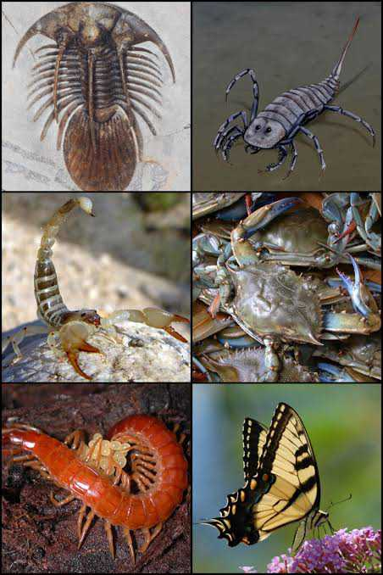
পর্ব-ARTHROPODA

Slide 8
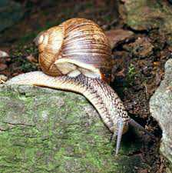
ছবিটি লক্ষ্য কর
শক্ত খোলস
দেহ নরম
পেশিবহুল পা

Slide 9
পর্ব-MOLLUSCA
Mollis অর্থ নরম থেকে Mollusca শব্দটি এসেছে।
স্বভাব ও বাসস্থানঃ এ পর্বের প্রাণীদের গঠন, বাসস্থান ও স্বভাব বৈচিত্রপূর্ণ। এরা পৃথিবীর প্রায় সকল পরিবেশে বাস করে। প্রায় সবাই সামুদ্রিক এবং সাগরের স্তরে বাস করে। কিছু প্রাজাতি পাহাড় অঞ্চলে, বনে-জঙ্গলে ও স্বাদু পানিতেও বাস করে।
সাধারণ বৈশিষ্টঃ-
এদের দেহ নরম। নরম দেহটি সাধারণত একটি শক্ত খোলস দ্বারা আবৃত থাকে।
পেশিবহুল পা দিয়ে এরা চলাচল করে।
ফুসফুস বা ফুলকার সাহায্যে শ্বসনকার্য চালায়।
উদাহরণঃ শামুক, ঝিনুক

Slide 10
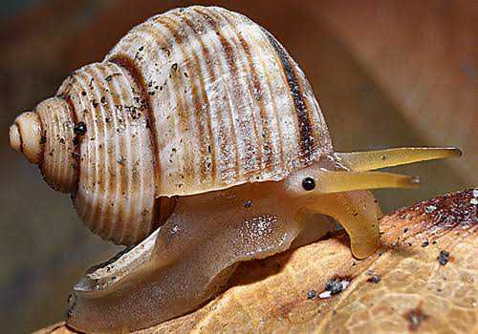
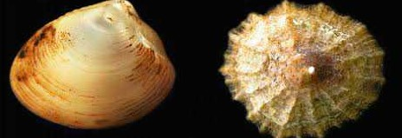
পর্ব-MOLLUSCA
ঝিনুক
শামুক

Slide 11
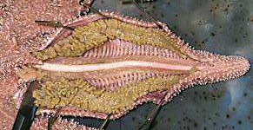
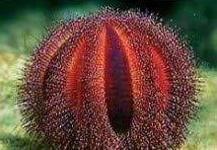
ছবিটি লক্ষ্য কর
দেহত্বক কাঁটাযুক্ত
পানি সংবহনতন্ত্র
নালি পদ

Slide 12
পর্ব-ECHINODERMATA
গ্রিক শব্দ Echinos অর্থ কাঁটা এবং Derma অর্থ ত্বক।
স্বভাব ও বাসস্থানঃ এ পর্বের সকল প্রাণী সকল পরিবেশে বাস করে। সাগরের সকল গভীরতায় এদের বসবাস করতে দেখা যায়। এদের স্থলে এবং স্বাদু পানিতে পাওয়া যায়।
সাধারণ বৈশিষ্টঃ-
১। দেহত্বক কাঁটাযুক্ত ।
২। দেহ পাঁচটি সমান ভাগে বিভক্ত।
৩।পানি সংবহনতন্ত্র থাকে।
৪। নালি পদের সাহায্যে চলাচল করে ।
উদাহরণঃ সমুদ্র শশা, তাঁরামাছ

Slide 13
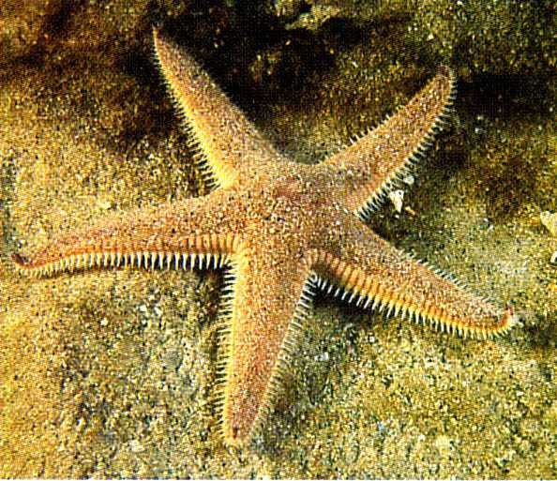
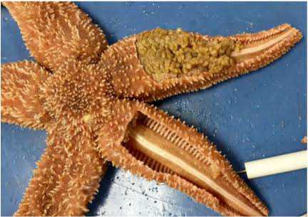
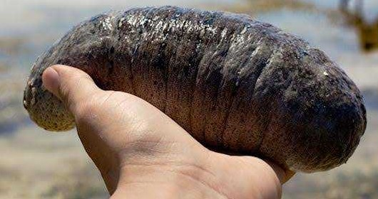
পর্ব-ECHINODERMATA
তাঁরামাছ
সমুদ্র শশা

Slide 14
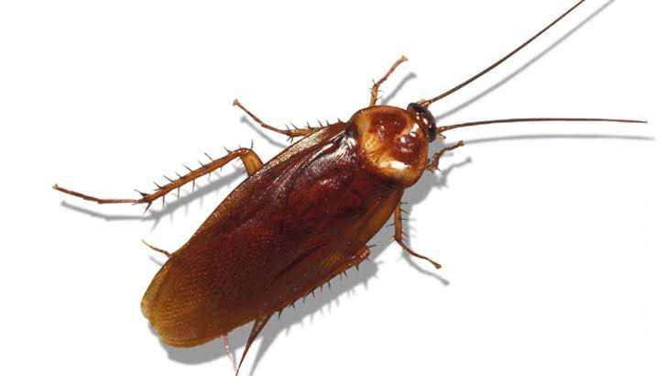
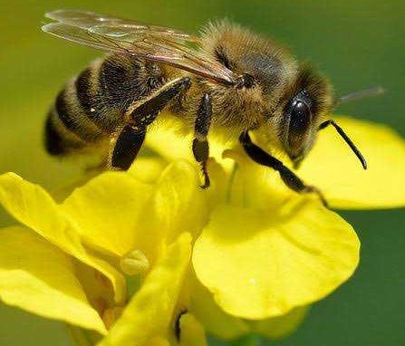
বাড়ীর কাজ
কোনটি পেষ্ট এবং কেন ? পেষ্টটির ৩টি বৈশিষ্ট্য লেখ ।

Slide 15
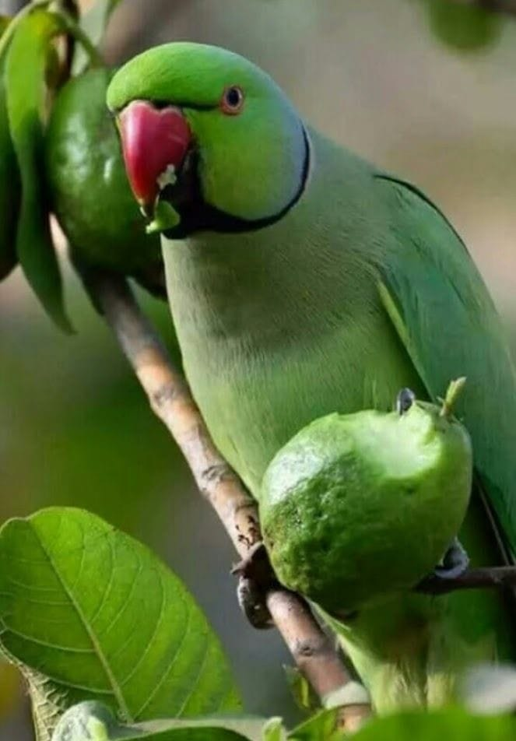
সবাই ভাল থাকবে ।

